Slide 1


Рекомендации по созданию Центров образования естественно-научной и технологической направленностей «Точка роста» в 2021 году
Январь 2021

Slide 2
Повестка:
Методические рекомендации Минпросвещения России по созданию Центров «Точка роста»: идеология, нормативная основа, образовательная деятельность.
О порядке формирования инфраструктурных листов для Центров «Точка роста».
О рекомендациях по оформлению и зонированию помещений Центров «Точка роста».
Дорожная карта проекта, информационные ресурсы и каналы коммуникаций профессиональных сообществ Центров «Точка роста».

Slide 3
Указ Президента Российской Федерации о Национальных целях развития Российской Федерации на период до 2030 года
Национальная цель
развития Российской Федерации на период
до 2030 года
Возможность для самореализации
и развития талантов
1
Вхождение Российской Федерации десятку ведущих стран мира по качеству общего образования
Формирование эффективной системы выявления, поддержки и развития способностей и талантов у детей и молодежи, основанной на принципах справедливости, всеобщности и направленной на самоопределение и профессиональную ориентацию всех обучающихся
Создание условий для воспитания гармонично развитой и социально ответственной личности на основе духовно-нравственных ценностей народов Российской Федерации, исторических и национально-культурных традиций
Увеличение доли граждан, занимающихся волонтерской (добровольческой) деятельностью или вовлеченных в деятельность волонтерских (добровольческих) организаций, до 15 процентов.
2
Целевые показатели
3
4

Slide 4
ФП «Современная школа».
К 2024 году:
1 034 252 новых мест в общеобразовательных организациях, в том числе расположенных в сельской местности и поселках городского типа
224 детских технопарков «Кванториум» в школах (всего с учетом ранее созданных детских технопарков – 359)
19 950 центров образования естественно-научной и технологической направленностей в школах сельской местности и малых городов (с учетом ранее созданных центров «Точка роста» – 24950)
900 организаций, реализующих исключительно адаптированные общеобразовательные программы, обновят материально-техническую базу
757,78
млрд р.
на реализацию
федерального
проекта
с 2021 по
2024 годы
Функционирует единая федеральная система научно-методического сопровождения педагогических работников и управленческих кадров, в каждом субъекте РФ с 2021 года будет функционировать центр непрерывного повышения профессионального мастерства педагогов
В каждом педагогическом вузе будет создан педагогический технопарк «Кванториум»
20 млн услуг психолого-педагогической, методической и консультативной помощи родителям (законным представителям) детей, а также гражданам, желающим принять на воспитание в свои семьи детей, оставшихся без попечения родителей

Slide 5
ФП «Современная школа»
год | Количество школ
2019 | 2049
2020 | 2951
2021 | 4 500
2022 | 4 500
2023 | 4 500
2024 | 6 450

Slide 6
Методическая основа реализации проекта:
Для созданных Центров в 2019-2020 гг.
Для Центров 2021:
Распоряжение Министерства просвещения
Российской Федерации №P-133 от 17 дек. 2019 г.
Распоряжение Министерства просвещения Российской Федерации №Р-5 от 15 янв. 2020 г.
«О внесении изменений в распоряжение Минпросвещения России от 17 декабря 2019 г.
№Р-133»
Методические рекомендации по созданию региональной сети Центров образования Цифрового и гуманитарного профилей «Точка роста» на базе общеобразовательных организаций сельской местности и малых городов (утверждены Минпросвещения России 25.06.2020 ВБ-174/04-вн)
Распоряжение
Министерства просвещения
Российской Федерации
№P-6 от 12 января 2021 года о создании на базе общеобразовательных организаций, расположенных в сельской местности и малых городах, центров образования естественно-научной и технологической направленностей»

Slide 7
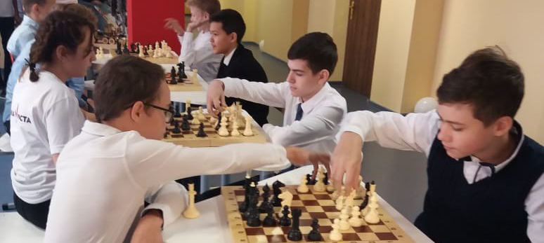
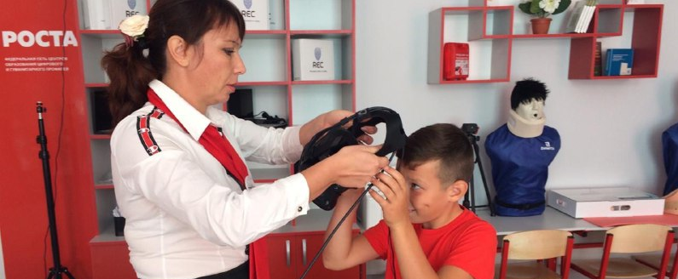
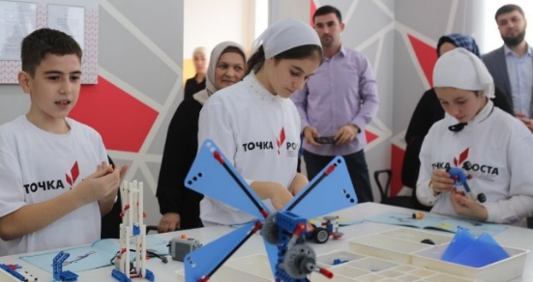
Образовательные направления Центров «Точка роста»:
2019 – 2020 гг.
2021 – 2023 гг.
Реализация основных общеобразовательных программ:
«Информатика»
«Основы безопасности жизнедеятельности»
предметной области «Технология»
Дополнительное образование:
программы цифрового, естественнонаучного, технического и гуманитарного профилей
Реализация основных общеобразовательных программ:
«Математика и информатика»
«Естественнонаучные предметы»: «Физика», «Химия», «Технология», «Биология»
Дополнительное образование: программы естественнонаучной и технологической направленностей

Slide 8
ФГАОУ ДПО «Академия реализации государственной политики и профессионального развития работников образования Министерства просвещения Российской Федерации»
Распоряжение Министерства просвещения Российской Федерации №P-6 от 12 января 2021 года о создании на базе общеобразовательных организаций, расположенных
в сельской местности и малых городах, центров образования естественно-научной и технологической направленностей»
Федеральный оператор сети Центров «Точка роста
организационно-техническое
методическое
информационное сопровождение

Slide 9
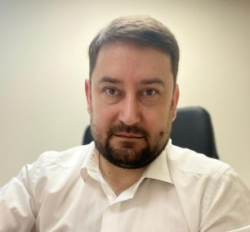
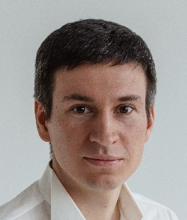
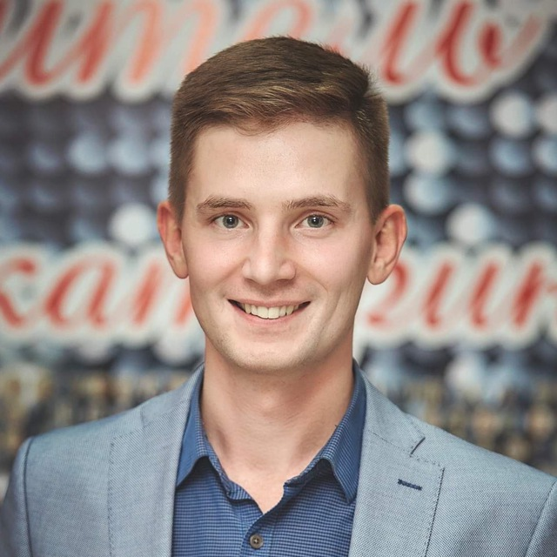
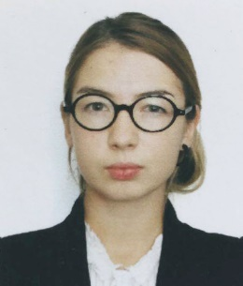
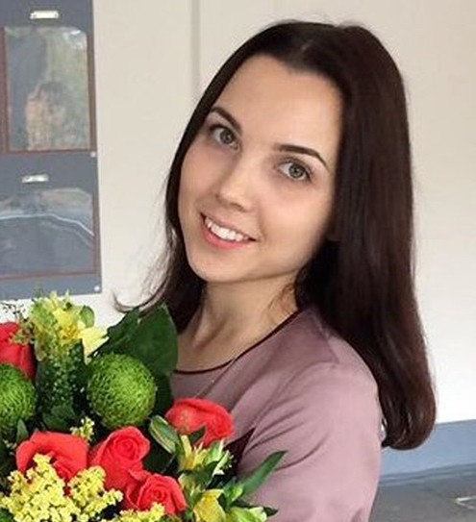
Координаторы проекта:
Организационно-информационное сопровождение
Антоненко Игорь Павлович
antonenkoip@apkpro.ru
Организационно-методическое и содержательное сопровождение Воробьев Михаил Владимирович
vorobevmv@apkpro.ru
Бурухина Дарья Юрьевна
buruhinadu@apkpro.ru
Инфраструктурное
сопровождение
Иванов Алексей Александрович
ivanovaa@apkpro.ru
Оформление и зонирование помещений центра
Хомякова Васса Романовна
khomyakovavr@apkpro.ru

Slide 10
Методические рекомендации Минпросвещения России (№Р-6 от 12.01.2021) по созданию Центров «Точка роста»: идеология, нормативная основа, образовательная деятельность.
1

Slide 11
Методические рекомендации
Определяют единые организационные и методические условия создания и общие подходы к функционированию Центров «Точка роста»
Минимальные требования
к формированию условий для создания центров, оснащению оборудованием, направленностям образовательных программ, организации учебного процесса
Порядок создания,
в том числе с точки зрения нормативных документов и базового комплекса мер (дорожной карты)
Мониторинг и контроль реализации мероприятий по созданию и функционированию центров, индикаторы, отчетность
Организационно-методическое сопровождение мероприятий
Ключевые направления поддержки создаваемых центров, использования созданной ранее в рамках национального проекта «Образование» инфраструктуры, сопровождения педагогов

Slide 12
Зачем?
1
Совершенствование условий для повышения качества общего образования в общеобразовательных организациях, расположенных в сельской местности и малых городах
Расширение возможностей обучающихся в освоении учебных предметов естественно-научной и технологической направленностей
Практическая отработка учебного материала по учебным предметам «Физика», «Химия», «Биология»
Повышение охвата обучающихся общеобразовательных организаций сельской местности и малых городов образовательными программами общего и дополнительного образования естественно-научной и технологической направленностей на современном оборудовании
2
3
4

Slide 13
Что изменится?
Широкий спектр способов и методов применения оборудования в учебном процессе, внеурочной деятельности, дополнительном образовании
Использование учебных кабинетов физики, химии, биологии
Использование пространств для проектной деятельности и дополнительного образования

Slide 14
За счет чего?
1
Субсидия из федерального бюджета бюджету субъекта Российской Федерации на приобретение средств обучения и воспитания, оборудования
Софинансирование субъектом Российской Федерации мероприятий по созданию центров «Точка роста»
Реализация мероприятий по подготовке и созданию центров «Точка роста» в муниципалитете
Поддержка мероприятий, в том числе методическая и организационная, со стороны федерального оператора проекта
2
3
4

Slide 15
Как?*
Определить перечень лиц (рабочую группу) из числа педагогических и руководящих работников общеобразовательной организации, ответственных за подготовку к работе Центра «Точка роста».
Определить предполагаемый перечень образовательных программ, которые будут реализованы на базе Центра «Точка роста» и предусмотреть корректировку образовательных программ с 2021-2022 учебного года.
Организовать согласование с учредителем общеобразовательной организации объемных показателей государственного/муниципального задания в случае их изменения с момента начала функционирования Центра «Точка роста» (дополнительное образование, внеурочная деятельность, мероприятия и т.д.).
Предусмотреть внесение изменений в локальные акты об оплате труда работников в случае установления доплат педагогическим и управленческим работникам Центра «Точка роста».
Обеспечить по согласованию с учредителем подготовку и проведение работ по приведению помещений организации в соответствие руководству по дизайну.
Обеспечить расчет показателей функционирования Центра «Точка роста» для общеобразовательной организации и предоставление на вышестоящие уровни.
Обеспечить создание раздела на сайте общеобразовательной организации «Центр «Точка роста».
Обеспечить функционирование Центра «Точка роста» и своевременное предоставление отчетности на вышестоящие уровни.
* Что обязательно нужно сделать руководителю общеобразовательной организации

Slide 16
Документы на уровне образовательных организаций, информационная открытость
О создании Центра «Точка роста»
О назначении куратора, ответственного за функционирование и развитие Центра «Точка роста»*
Об утверждении Положения о Центре «Точка роста»
Образовательные программы общего и дополнительного образования
Локальные акты
Образование
Создание раздела на сайте общеобразовательной организации «Центр «Точка роста»
Наличие информации об образовательных программах, оборудовании, плане работы, режиме занятий и пр.
Публикация сведений о функционировании Центра «Точка роста», в том числе о проводимых мероприятиях
Информационная открытость
* Куратором может быть педагогический или руководящий работник организации, в том числе директор

Slide 17
Показатели функционирования
Численность обучающихся общеобразовательной организации, осваивающих два и более учебных предмета из числа предметных областей «Естественнонаучные предметы», «Естественные науки», «Математика и информатика», «Обществознание и естествознание», «Технология» и (или) курсы внеурочной деятельности общеинтеллектуальной направленности с использованием средств обучения и воспитания Центра «Точка роста» (человек)
Численность обучающихся общеобразовательной организации, осваивающих дополнительные общеобразовательные программы технической и естественнонаучной направленности с использованием средств обучения и воспитания Центра «Точка роста» (человек);
Доля педагогических работников центра «Точка роста», прошедших обучение по программам из реестра программ повышения квалификации федерального оператора (%).
Показатель федерального проекта «Современная школа»:
Доля обучающихся общеобразовательных организаций, расположенных в сельской местности и малых городах, в которых созданы и функционируют центры образования естественно-научной и технологической направленностей
2021 – 20%
…
2024 – 85%

Slide 18
Показатели функционирования
Численность обучающихся общеобразовательной организации, осваивающих два и более учебных предмета из числа предметных областей «Естественнонаучные предметы», «Естественные науки», «Математика и информатика», «Обществознание и естествознание», «Технология» и (или) курсы внеурочной деятельности общеинтеллектуальной направленности с использованием средств обучения и воспитания Центра «Точка роста» (человек)
∑
Учебные предметы
Внеурочная деятельность
2
1
+
1
или
min 300*
2
* В случае, если в общеобразовательной организации, общая численность обучающихся меньше указанного значения, значение показателя должно составлять не менее 80% от общей численности обучающихся.

Slide 19
Показатели функционирования
Численность обучающихся общеобразовательной организации, осваивающих дополнительные общеобразовательные программы технической и естественнонаучной направленности с использованием средств обучения и воспитания Центра «Точка роста» (человек);
Min 60*
Доля педагогических работников центра «Точка роста», прошедших обучение по программам из реестра программ повышения квалификации федерального оператора (%).
Наличие актуального документа о повышении квалификации
100%
* В случае, если в общеобразовательной организации, общая численность обучающихся меньше значения, указанного в показателе 1, значение показателя должно составлять не менее 20% от общей численности обучающихся

Slide 20
Образовательные программы
Минимальный набор направленностей образовательных программ – естественно-научная и технологическая (перечень может быть расширен, исходя из имеющихся условий и потребностей).
«Физика»
«Химия»
«Биология»
Не менее 1/3 объема внеурочной деятельности естественно-научной и технологической направленностей
Дополнительные общеобразовательные программы естественно-научной и технической направленностей*
* Для малокомплектной общеобразовательной организации или организации, имеющей объективные условия, препятствующие получению лицензии на дополнительное образование детей, допускается отсутствие программ дополнительного образования

Slide 21
Нормативные и финансовые условия
При создании центра «Точка роста» не является обязательным выделять в общеобразовательной организации отдельное структурное подразделение.
Внесение изменений в Устав общеобразовательной организации не предусмотрена, если иных требований не предусматривает учредитель.
Положение о центре «Точка роста» определяет цели, задачи и функции центра на уровне общеобразовательной организации.
Выделение отдельных штатных единиц в штатном расписании не является обязательным при создании центра «Точка роста». Доплаты и надбавки сотрудникам, работающим в центре «Точка роста» устанавливаются в рамках ФОТ в соответствии с Положением об оплате труда.
При создании центра «Точка роста» целесообразна корректировка государственного/муниципального задания с учетом требований к выполнению показателей деятельности «Точка роста».

Slide 22






Поддержка
Тематические вебинары
для региональных координаторов, педагогов и руководителей Центров «Точка роста»
Методические материалы
Федерального оператора
Школьные Кванториумы и детские технопарки – ресурс проектной деятельности обучающихся центров «Точка роста»
Использование инфраструктуры, созданной в рамках НПО для сопровождения Центров «Точка роста»
Проведение образовательных мероприятий для обучающихся и педагогов
Информационная поддержка мероприятий с участием центров «Точка роста»

Slide 23
О порядке формирования инфраструктурных листов для Центров «Точка роста».
2

Slide 24


Ключевые подходы к оснащению (выбору комплекта)
Как выбрать?
Ключевая особенность состава
Принцип комплектации
Стандартный комплект
Не обеспечены базовые потребности по химии, физике и биологии в части учебного оборудования.
Посуда, препараты, гербарии, коллекции, демонстрационное оборудование для проведения опытов и лабораторных работ, цифровая лаборатория без разделения на предметы.
Обеспечивается единым комплектом
без выбора дополнительного оборудования
Два вида
комплектов
Обеспечены базовые потребности по химии, физике и биологии (пробирки, гербарии, посуда для лабораторий имеется).
Современное оборудование, в том числе:
цифровые лаборатории по физике, химии, биологии и другим предметам.
образовательные комплекты
Обязательная часть
+
выбор доп. оборудования,
исходя из образовательных потребностей
Профильный комплект
НЕ ДОПУСКАЕТСЯ!
Сочетание единиц оборудования стандартного и профильного комплектов в рамках поставки в один Центр «Точка роста»

Slide 25

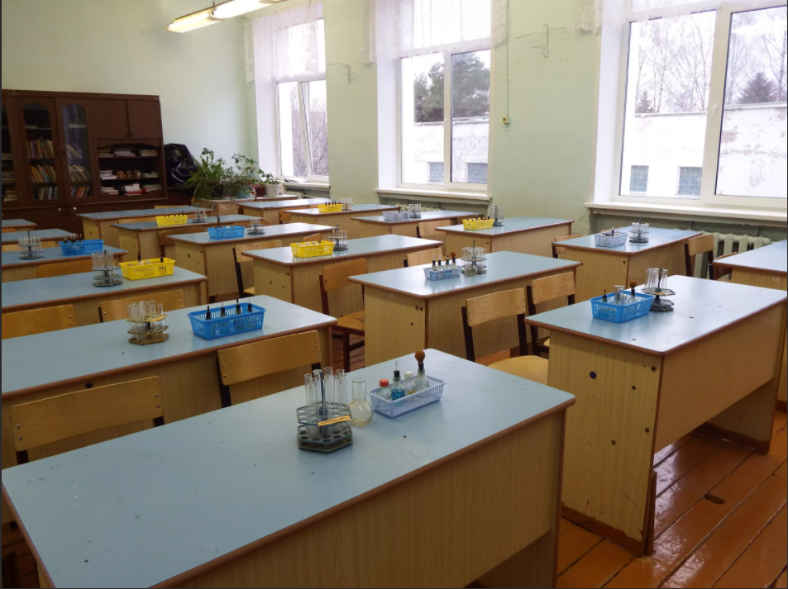
Вариант оснащения «Стандартный комплект»*
Естественнонаучная направленность
Технологическая направленность
Стандартный комплект поставляется единым комплектом и не подлежит доукомплектованию за счет дополнительного оборудования профильного комплекта.
Общее оборудование
Лаборатория цифровая (единая для всех предметов) | 3 шт.
Посуда и оборудование для опытов | 3 шт.
Образовательный конструктор для практики блочного программирования с комплектом датчиков | 1 шт.
Образовательный набор по механике, мехатронике и робототехнике | 1 шт.
Биология
Комплект влажных препаратов демонстрационный | 1 шт.
Комплект гербариев демонстрационный | 1 шт.
Комплект коллекций демонстрационный | 1 шт.
Компьютерное оборудование
Химия
Демонстрационное оборудование | 1 шт.
Комплект химических реактивов | 1 шт.
Комплект коллекций | 1 шт.
Ноутбук | 3 шт.
МФУ (принтер, сканер, копир) | 1 шт.
Физика
Оборудование для демонстрационных опытов | 1 шт.
Оборудование для лабораторных работ и ученических опытов (на базе комплектов для ОГЭ) | 8 шт.
* Для малокомплектных общеобразовательных организаций объем единиц средств обучения и воспитания представляется в меньшем количестве.

Slide 26
Вариант оснащения «Профильный комплект»
Базовая (обязательная) часть
Дополнительное оборудование
Естественнонаучная направленность
Естественнонаучная направленность
Цифровая лаборатория по биологии Цифровая лаборатория по химии Цифровая лаборатория по физике Цифровая лаборатория по физиологии
Цифровая лаборатория по экологии
Цифровой микроскоп
Набор ОГЭ по химии
Учебная лаборатория по нейротехнологии
Цифровая лаборатория по биологии | 3 шт.
Цифровая лаборатория по химии | 3 шт.
Цифровая лаборатория по физике | 3 шт.
Компьютерное оборудование
Технологическая направленность
Ноутбук | 3 шт.
МФУ (принтер, сканер, копир) | 1 шт.
Образовательный конструктор для практики блочного программирования с комплектом датчиков
Образовательный набор по механике, мехатронике и робототехнике
Четырёхосевой учебный робот- манипулятор с модульными сменными насадками
Образовательный набор для изучения многокомпонентных робототехнических систем и манипуляционных роботов
Профильный комплект
=
базовая (обязательная) часть
+
дополнительное оборудование (по выбору)
Компьютерное оборудование
Ноутбук
Тележка-хранилище ноутбуков
* Для малокомплектных общеобразовательных организаций объем единиц средств обучения и воспитания представляется в меньшем количестве.

Slide 27

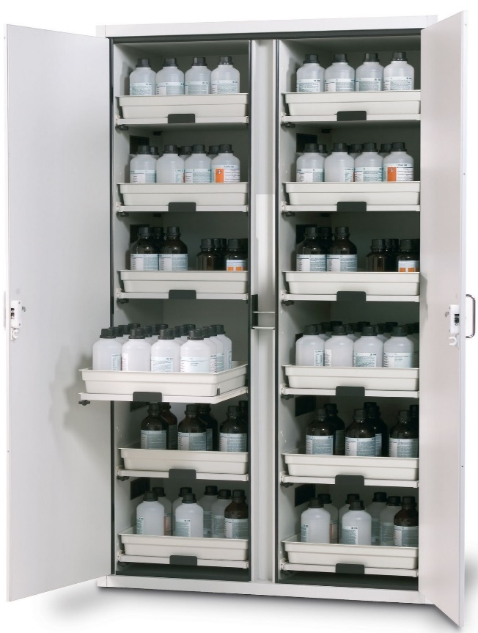
Особенности оснащения
СТАНДАРТНЫЙ КОМПЛЕКТ
ПРОФИЛЬНЫЙ КОМПЛЕКТ
Стандартный комплект Содержит ХИМИЧЕСКИЕ РЕАКТИВЫ, для обращения с которыми необходимо спец.оборудование
Закупки осуществляются централизованно
Образовательные организации самостоятельно не закупают указанные комплекты в рамках рассматриваемой поставки
Образовательные организации осуществляют приёмку оборудования и средств обучения, осуществляют постановку на баланс, несут ответственность за использование по назначению и хранение (ориентировочный срок поставки июль-август 2021)
Оценка базовых потребностей
Оценка базовых потребностей
1. Учёт по демонстрационному оборудованию, посуде, препаратам и пр.
2. Цифровые лаборатории не учитываются
1. При наличии базового учебного оборудования осуществляется выбор профильного комплекта
Подтверждающие документы
Дополнительные возможности
1. О наличии оборудования для хранения и использования химических реактивов
2. Об отсутствии оборудования, покрывающего базовые потребности
1. Дополнительная часть профильного комплекта может быть усилена оборудованием из базовой части, либо выбором оборудования из вариативного блока

Slide 28
О рекомендациях по оформлению и зонированию помещений Центров «Точка роста».
3

Slide 29

Руководство по фирменному стилю
^{ОТВЕЧАЕТ НА ВОПРОСЫ:}
^{как выглядит логотип}
^{и элементы фирменного стиля?}
как можно и нельзя использовать логотип?
^{как брендировать веб}
^{и промопродукцию?}
как и в каких случаях использовать кобрендинг с нацпроектом «Образование»?

Slide 30

Руководство по дизайну помещений
^{ОТВЕЧАЕТ НА ВОПРОСЫ:}
^{какие и сколько помещений}
^{включает Точка Роста?}
^{как брендировать}
^{помещения?}
^{ВКЛЮЧАЕТ РЕКОМЕНДАЦИИ ПО:}
^{Подбору мебели}
^{Цветовым решениям}
^{Материалам отделки}
^{Навигации}
^{Декору}

Slide 31

Папка с графическими элементами
^{ВКЛЮЧАЕТ МАКЕТЫ:}
^{Фирменного знака}
^{Фирменных элементов}
Интерьерные таблички, стенды, грамоты

Slide 32
Ссылка на комплект материалов по дизайну
https://yadi.sk/d/607_VYO91tciGg

Slide 33
1. Количество и площадь помещений не регламентируются.
Эти параметры зависят от уже сложившейся инфраструктуры школы.
2. Администрация школы сама определяет какие помещения относятся к Точке Роста исходя из основного условия организации центра -- обеспечить полноценные практические зоны для предметов естественно-научного и технологического профиля. Для этого предлагается организовать лаборатории: химическую, биологическую, физическую, технологическую.
3. Лаборатории проще всего организовать на базе уже существующих кабинетов физики, химии, биологии, математики, технологии (и прилегающих к ним подсобных помещений, лаборантских).
4. Рекомендуется организовывать и дополнительные рекреационные пространства (по необходимости). Это могут быть библиотеки, медиатеки, коворкинги, лектории, различные зоны отдыха). Их можно организовывать на базе существующих рекреаций, коридоров, библиотек, актовых залов).
Главный вопрос: так сколько же помещений?

Slide 34
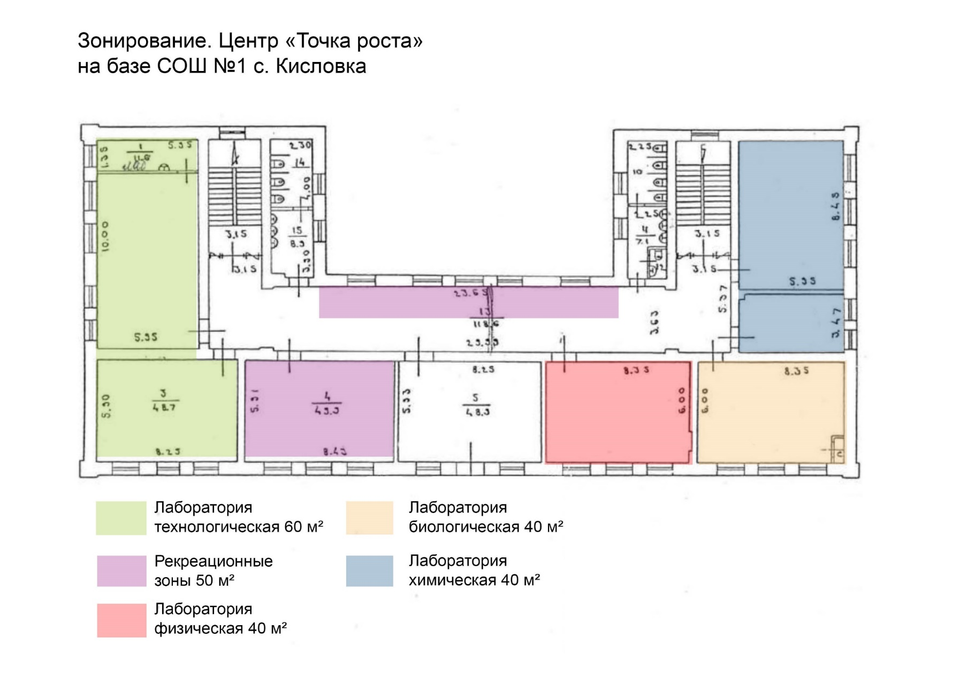
Зонирование. Пример стандартной подачи вариант 1

Slide 35
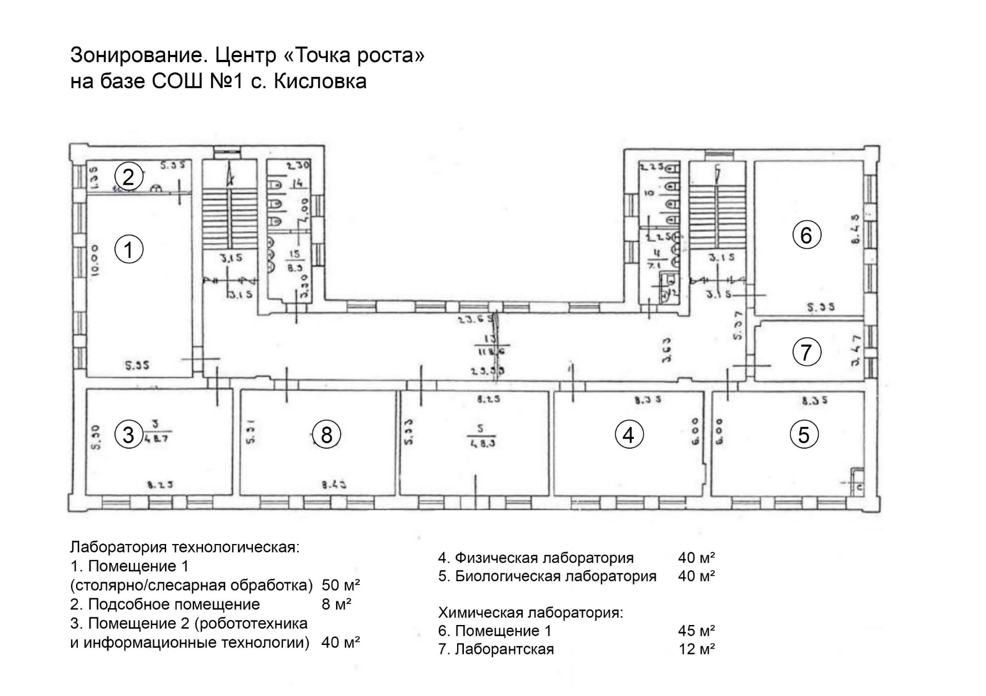
Зонирование. Пример стандартной подачи вариант 2

Slide 36
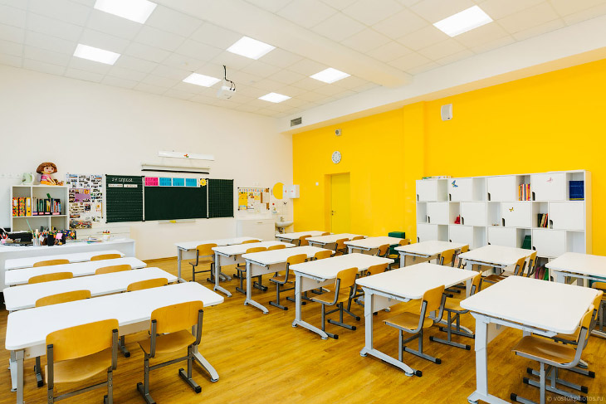
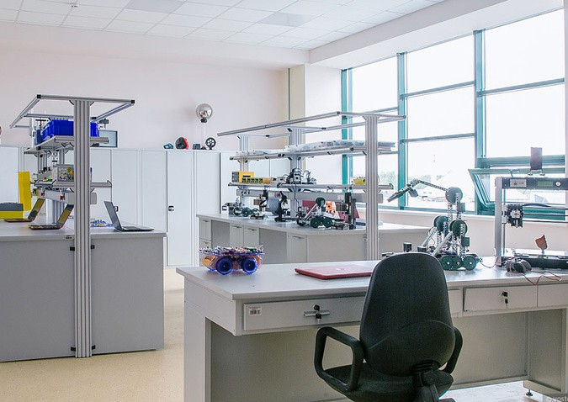
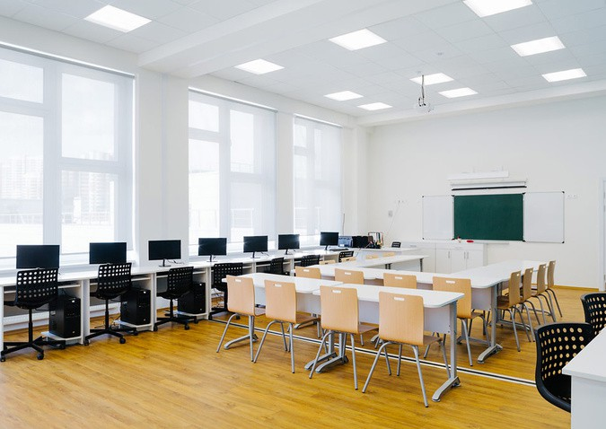
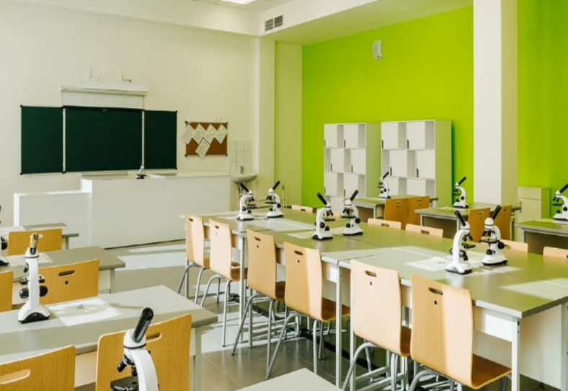
Желательная стилистика помещений
Основные тезисы:
Светлые пространства.
В преимуществе белый цвет.
Красный фирменный цвет может использоваться акцентно и в небольших количествах
Помещения могут быть и в нейтральных цветах (без ярких акцентов)
Более подробная информация
см. «Руководство по проектированию
и дизайну образовательного пространства».

Slide 37
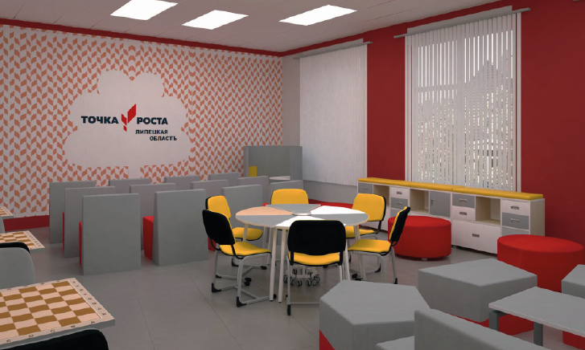
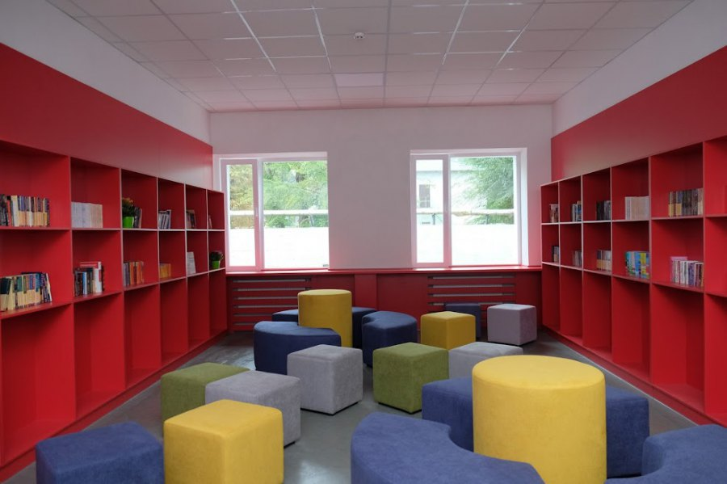
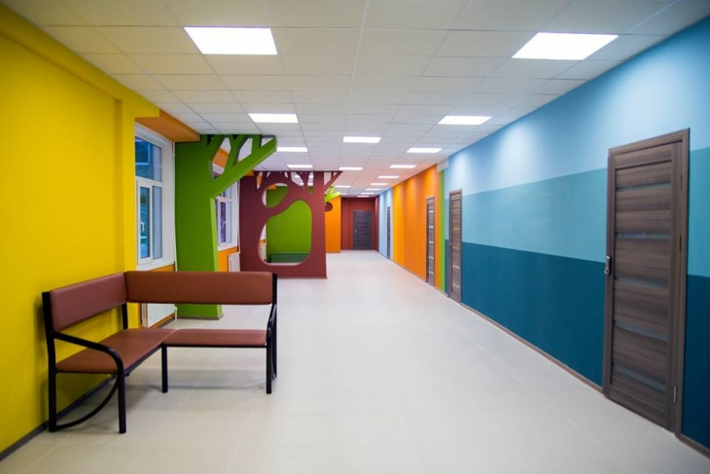
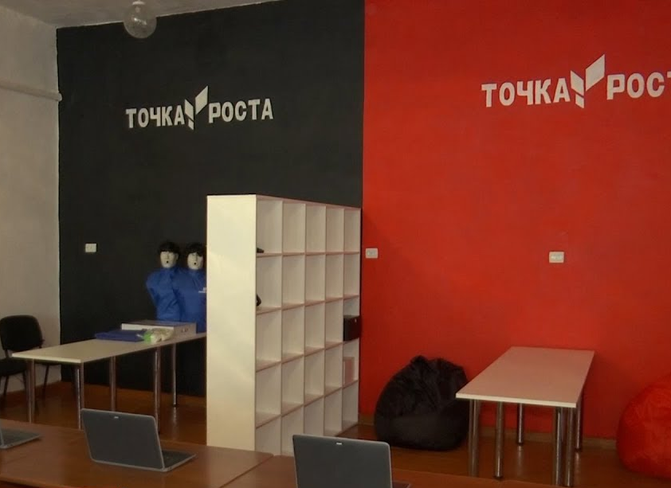
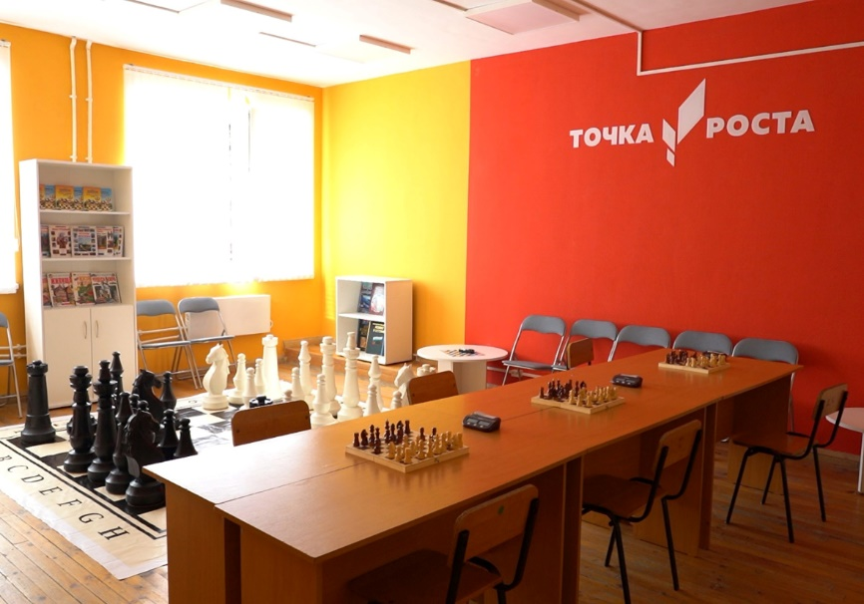
ПЛОХО
1. Обилие цвета, слишком темные или контрастные цвета в одном помещении
Важно! Если в примерах знакомая Вам школа, проявите деликатность. Не следует критиковать или уличать коллег
в несоответствии требованиям =)

Slide 38
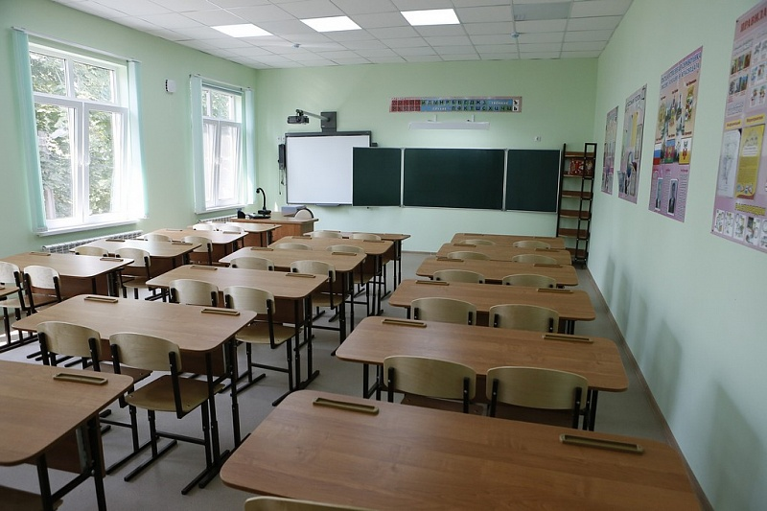
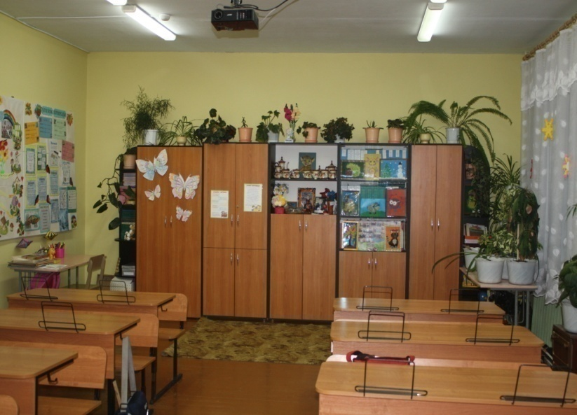
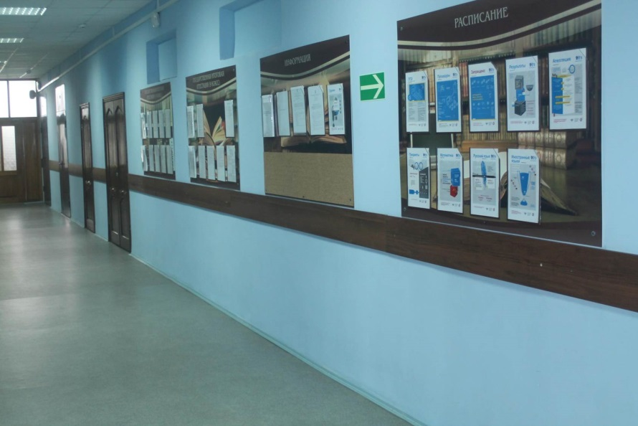
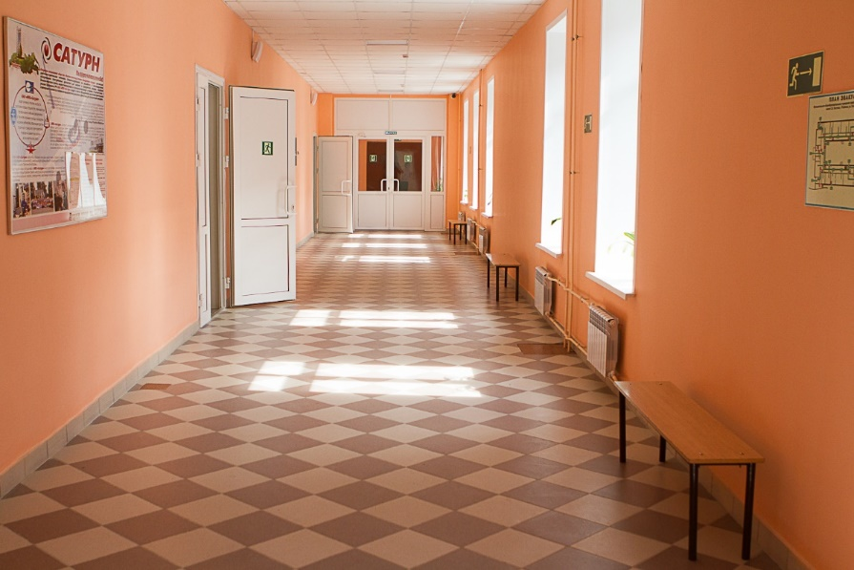
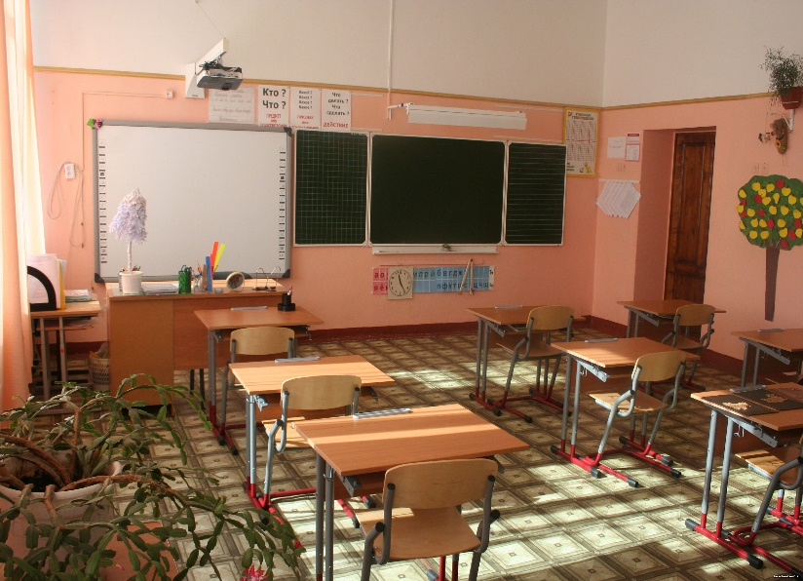
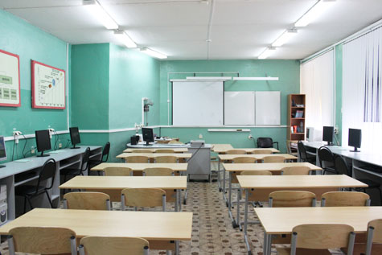
ПЛОХО
2. Темные пастельные цвета
Важно! Если в примерах знакомая Вам школа, проявите деликатность. Не следует критиковать или уличать коллег
в несоответствии требованиям =)

Slide 39
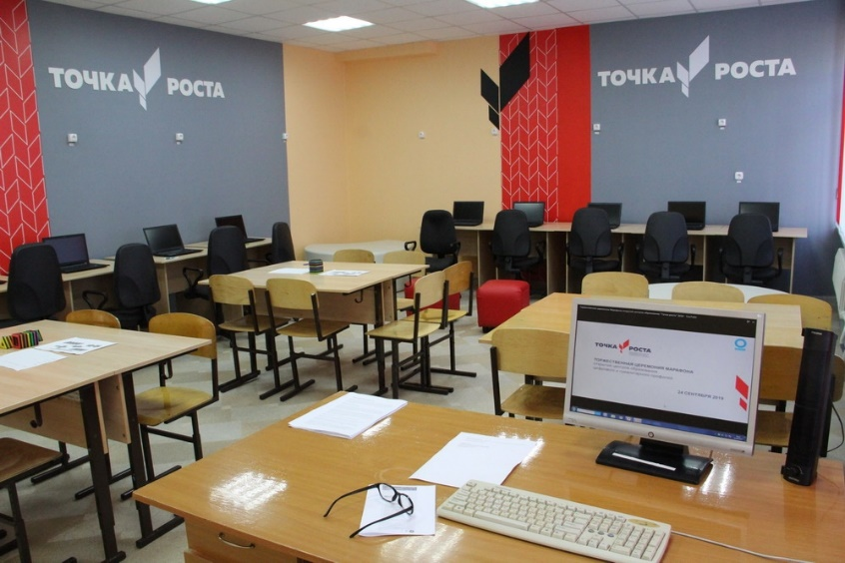
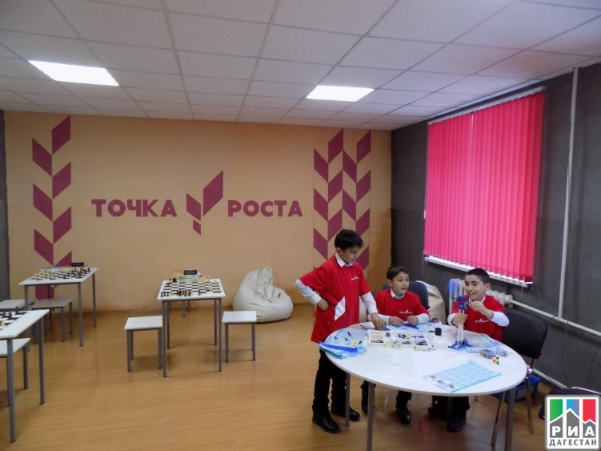
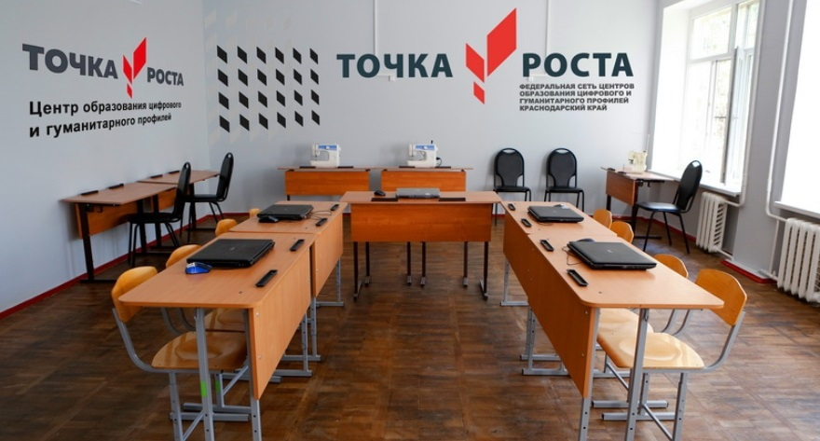
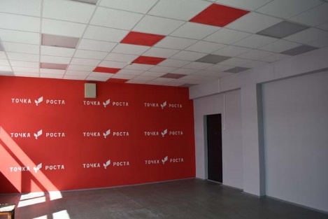
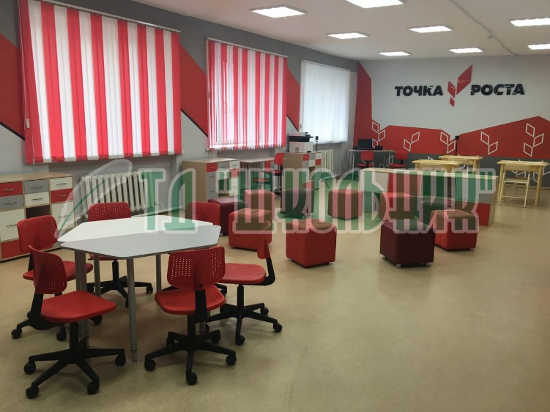
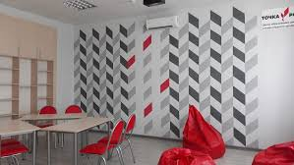
ПЛОХО
3. Слишком много брендирования
(фирменных цветов, логотипов и пр. элементов)
Важно! Если в примерах знакомая Вам школа, проявите деликатность. Не следует критиковать или уличать коллег
в несоответствии требованиям =)

Slide 40

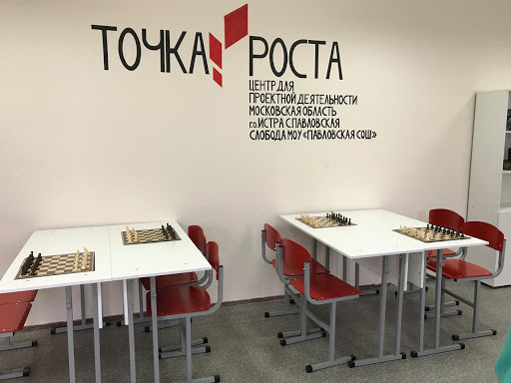
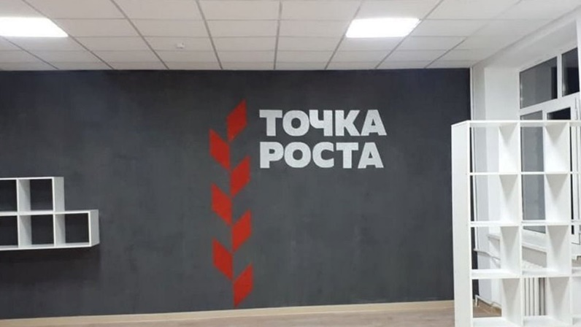
ПЛОХО
4. Любые изменение фирменного знака
(шрифт, графика, цвета)
Чтобы такого не происходило, макеты для печати (трафаретов) следует брать только из оригинальных файлов оператора проекта (см. папку Графические элементы 2021). Не пытайтесь повторить фирменный знак самостоятельно!
Важно! Если в примерах знакомая Вам школа, проявите деликатность. Не следует критиковать или уличать коллег
в несоответствии требованиям =)

Slide 41
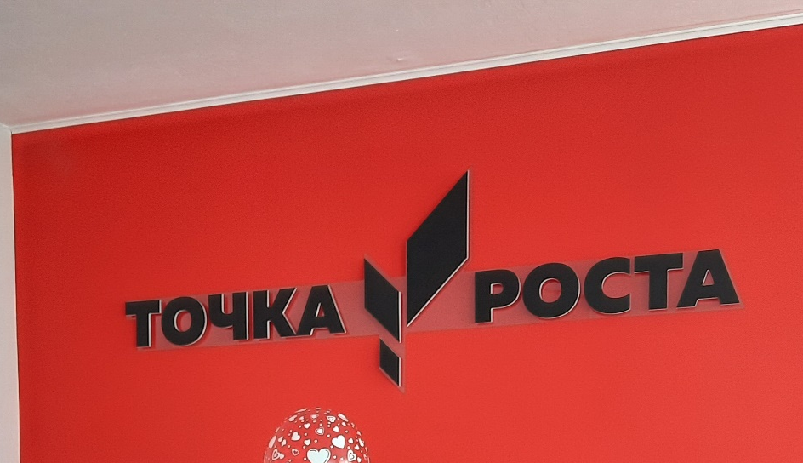
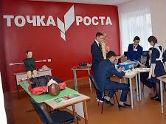

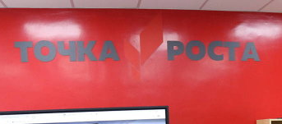
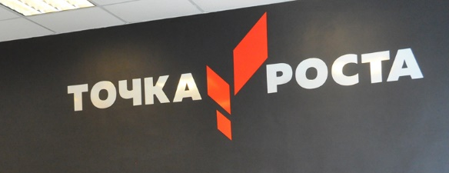
ПЛОХО
5. Использование любых цветовых схем или технических характеристик фирменного знака кроме, предложенных в Руководстве по дизайну обр. пространства
Важно! Если в примерах знакомая Вам школа, проявите деликатность. Не следует критиковать или уличать коллег
в несоответствии требованиям =)

Slide 42
Дорожная карта проекта, информационные ресурсы и каналы коммуникаций профессиональных сообществ Центров «Точка роста».
4

Slide 43
Дорожная карта:
№ | Наименование мероприятия | Результат | Срок
1. | Утверждены : - должностное лицо в составе регионального ведомственного проектного офиса, ответственное за создание и функционирование центров «Точка роста»; - показатели деятельности центров «Точка роста»; - типовое Положение о деятельности Центров «Точка роста» на территории субъекта Российской Федерации – перечень общеобразовательных организаций, расположенных в сельской местности и малых городах, на базе которых планируется создание Центров «Точка роста». | Распорядительный акт регионального органа исполнительной власти, осуществляющего государственное управление в сфере образования (далее - распорядительный акт РОИВ) | не позднее 31 января X² года
2. | Сформирован и согласован инфраструктурный лист | Письмо федерального оператора и распорядительный акт РОИВ | Согласно отдельному графику
3. | Объявлены закупки товаров, работ, услуг для создания Центров «Точка роста» | Извещения о проведении закупок | не позднее 1 апреля X года
4. | Сформированы проекты зонирования Центров «Точка роста» | Распорядительный акт РОИВ | не позднее 1 апреля X года
5. | Проведен мониторинг работ по приведению площадок | По форме, определяемой\ Минпросвещения России или Федеральным оператором | 25 августа X года, далее ежегодно
6. | Начало работы Центров «Точка роста» | Информационное освещение в СМИ | 1 сентября X года
7. | Ежеквартальный мониторинг выполнения показателей создания и функционирования центров «Точка роста» | Отчет Федеральному оператору по итогам мониторинга | 1 октября X года, далее –ежеквартально в течение 2-х лет

Slide 44
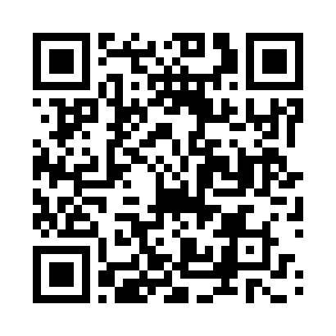




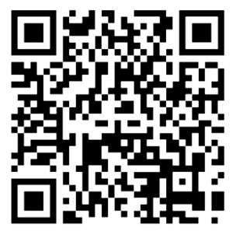
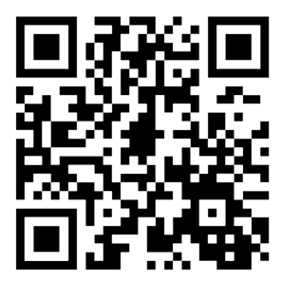
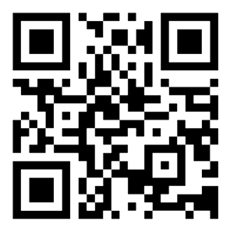
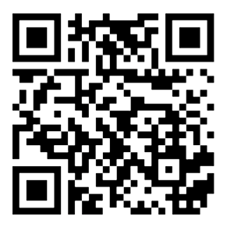
Ресурсы федерального оператора сети
Центров «Точка роста»:
Репозиторий
методических
материалов:
web.roskvantorium.ru
www.elducation.ru
Контакты:
Сайт
Почта
Телефон
https://eit.edu.ru/
npo@apkpro.ru
+ 7 (495) 231-19-16
Каналы
коммуникаций:

Slide 45
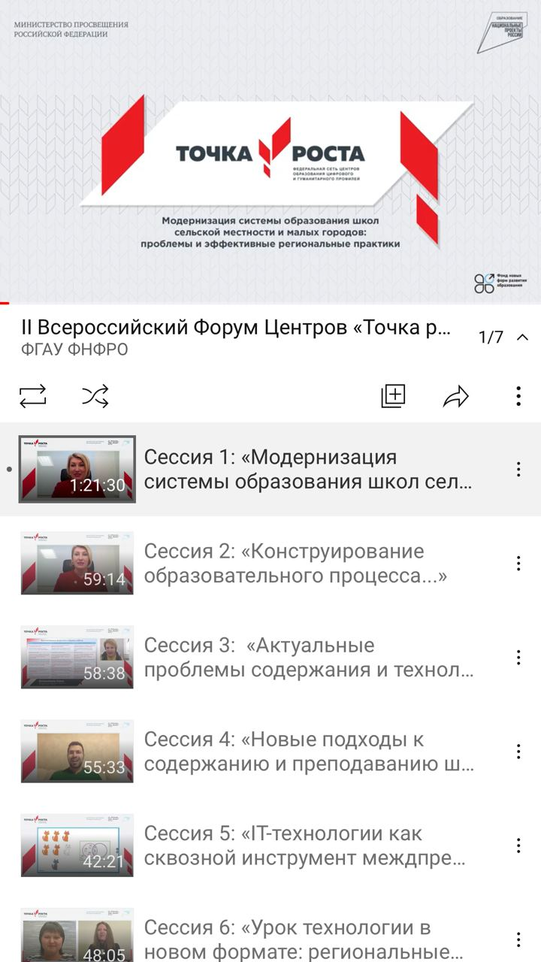

II Всероссийский Форум
Центров «Точка роста»
«Вектор трансформации образования общеобразовательных организаций сельских территорий и малых городов» 30 октября 2020г.
- 7 тематических сессий
- 36 спикеров из 11 регионов
- учащиеся Центров «Точка роста» из 5 регионов представили свои лучшие медиа-проекты
- 32 322 педагога сельских школ страны приняли участие в работе Форума
В среднем 8 тысяч человек одновременно смотрело каждую сессию
На всех площадках трансляцию Форума посмотрели более 51 500 человек
https://www.youtube.com/playlist?list=PL2hR9MJOWW-R6SFrL0S5HdrVpulgPtlzx

Slide 46
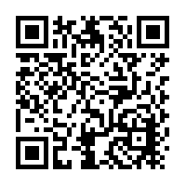
Образовательные проекты Академии:
открытый лекторий академии «Навыки будущего для учителя настоящего»
раз в две недели по средам
Ефим Лазаревич Рачевский - «Образ будущего»
Игорь Михайлович Реморенко - «Феномен будущего»
Владимир Маркович Пахомов - «Медиаграмотность»
Татьяна Владимировна Черниговская - «Когнитивные навыки»
Январь 2021 - Алихан Мавладиевич Динаев - «Креативность»
Январь 2021 - Мария Владимировна Захарова - «Межкультурная коммуникация»
Спикеры:

Slide 47
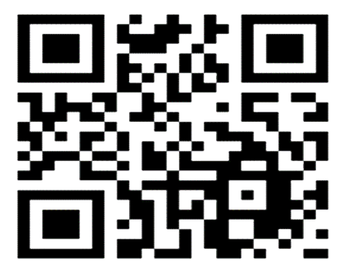

Семинар «Вектор образования: вызовы, тренды, перспективы»
ИНТЕГРАЦИЯ ВОЗМОЖНОСТЕЙ участников семинара по реализации и внедрению эффективных практик в области повышения квалификации и предпрофессиональной подготовки педагогов
СОЗДАНИЕ УСЛОВИЙ ДЛЯ СЕТЕВОГО ВЗАИМОДЕЙСТВИЯ организаций дополнительного профессионального образования педагогов
СОЗДАНИЕ ЕДИНОГО НАУЧНО-МЕТОДИЧЕСКОГО ПРОСТРАНСТВА сопровождения педагогов
СОЗДАНИЕ ЕДИНОЙ ДИСКУССИОННОЙ ПЛОЩАДКИ И ЭКСПЕРТНОГО СООБЩЕСТВА в сфере дополнительного профессионального образования

Slide 48
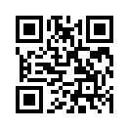

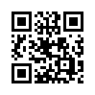

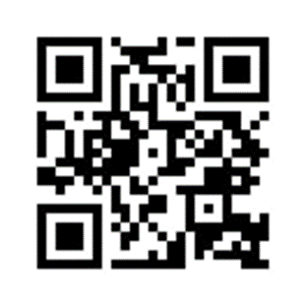


Ресурсы федеральных центров:
ФГБУК «Всероссийский центр развития художественного творчества и гуманитарных технологий»
http://vcht.center/
Корпоративный университет Российского движения школьников
https://rdsh.education/

Slide 49







Каналы коммуникаций:
vk.com/club196554063
instagram.com/tochka_rosta_official?igshid=1bwnj7o12w292
Руководители
https://t.me/joinchat/J0_WEBYIj7jxUL7G1s6Iug
Информатика
https://t.me/joinchat/FwMR1hUstUUnjeTn9NZMyA
ОБЖ
https://t.me/joinchat/J0_WEBSoW-UapV2Q5e9PCA
Технология
https://t.me/joinchat/J0_WEEV-QNZIzKQ4z5ZH7A

Slide 50




Каналы коммуникаций:
Физика
https://t.me/joinchat/G57p7TdZ3SJFPzWs
Биология
https://t.me/joinchat/FiqY06ndEOmBWRZs
Химия
https://t.me/joinchat/Hb2Nr3KnebUf2mgj
Шахматы
https://t.me/joinchat/A6oLnBN908nXGPMOH8RB1Q

